Slide 1
Вихователь: Калугіна О.В.
Мовленнєвий розвиток
Тема. Українська народна казка

Slide 2
Мета:
вчити дітей послідовно складати власну казку з героями знайомої казки; спираючись на ілюстрації, розвивати вміння передавати діалог дійових осіб, характеризувати персонажів казки; закріплювати вміння будувати зв'язну розповідь; виховувати вміння зосереджуватися, проявляти фантазію, творчо застосовувати мов¬ні засоби.

Slide 3
Відгадування загадок
Не кущ, а з листочками,
Не сорочка, а зшита,
Не людина, а розповідає.
Вам розкаже всі пригоди,
А сама мовчить із роду.
Не думає, не гадає,
А інших навчає.

Slide 4
Розповідання казки
Вихователь пропонує дітям за серією ілюстрацій із зображен­ням героїв української народної казки «Зимівля тварин» розпові­сти казку.
Вихователь допомагає дітям.
З чого починається казка? Як почнемо нашу казку?
Як герої опинилися в лісі?
Що вони там робили?

Slide 5
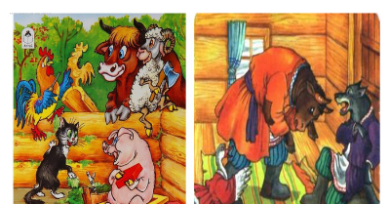
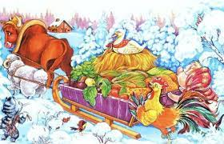
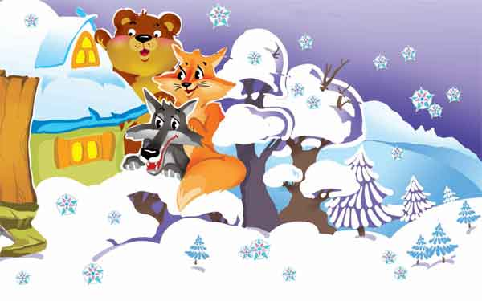

Slide 6
Гра «Улюблений казковий герой»
Мета: розвивати вміння дітей зображувати казковий образ за допомогою жестів і міміки.
Завдання «Намалюй улюбленого казкового героя».

